Slide 1
АНДИЖАНСКИЙ ГОСУДАРСТВЕННЫЙ УНИВЕРСИТЕТ
Факультет естественных наук
Кафедра химии
Презентация по Биоорганической химии
Выполнила: студентка 3 курса Басирова Г.

Slide 2
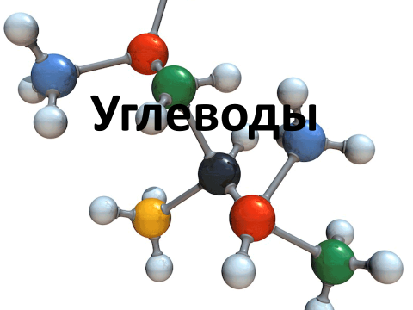

Slide 3
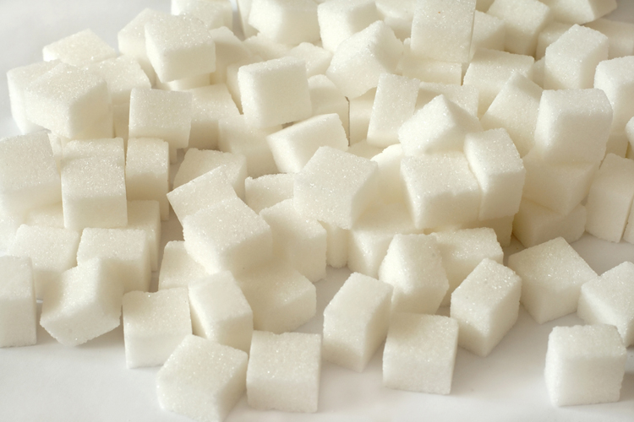
Углеводы – органические вещества, молекулы которых состоят из атомов углерода, водорода и кислорода.
Общая формула:
С_{n}(Н₂О)_{m}

Slide 4
Классификация углеводов
Моносахариды
Дисахариды
Полисахариды
Рибоза
С₅Н₁₀О₅
Сахароза
Лактоза
Мальтоза
С₁₂Н₂₂О₁₁
Крахмал
Целлюлоза
(С₆Н₁₀О₅)_{n}
Глюкоза
Фруктоза
С₆Н₁₂О₆

Slide 5
Функции углеводов
Энергетическая: поставка энергии для мозговой деятельности за счет окисления глюкозы.
Пластическая: принимают участие в синтезе ферментов, липидов, нуклеопротеидов.
Защитная: вязкие секреты (слизи) богаты углеводами и предохраняют стенки полых органов от механических повреждений.
Регуляторная: клетчатка, содержащаяся в пище, способствует перистальтике кишечника.

Slide 6
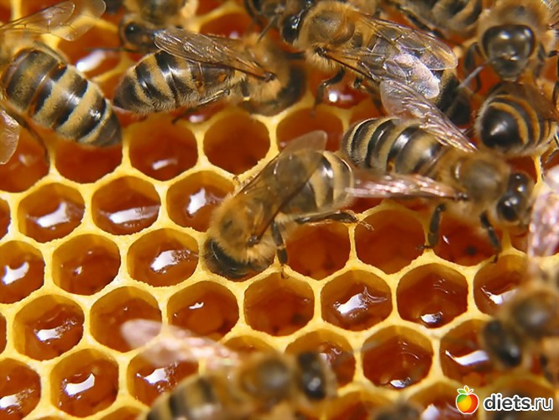
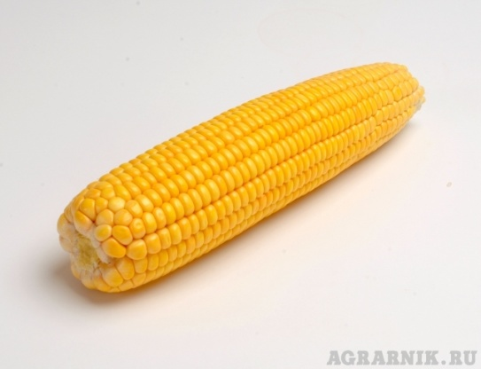
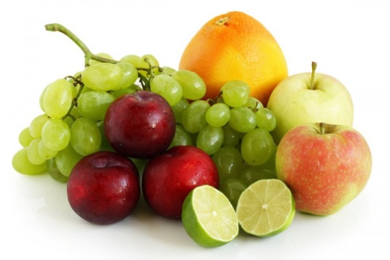
Моносахариды
Моносахари́ды (от греческого monos — единственный, sacchar — сахар) — простейшие углеводы, не гидролизующиеся с образованием более простых углеводов — обычно представляют собой бесцветные, легко растворимые в воде, плохо — в спирте и совсем нерастворимые в эфире, твёрдые прозрачные органические соединения, одна из основных групп углеводов, самая простая форма сахара.
Моносахариды содержатся в о фруктах и ягодах, а так же в мёде и кукурузе.

Slide 7
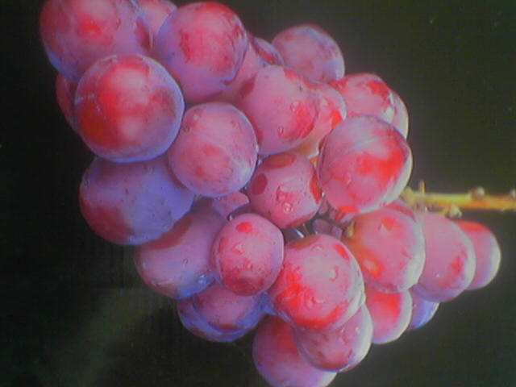
ГЛЮКОЗА
С₆Н₁₂О₆ –
Виноградный сахар
От греч.GLYKUS-
СЛАДКИЙ.
ФИЗИЧЕСКИЕ СВОЙСТВА: кристаллическое вещество,
без цвета и запаха, хорошо растворимо в воде.
СОДЕРЖИТСЯ: в соке винограда, спелых фруктах, в мёде.

Slide 8
СТРОЕНИЕ МОЛЕКУЛЫ.
ГЛЮКОЗА- АЛЬДЕГИДОСПИРТ.
О=С-Н
СНОН
6
СН₂ОН
Н-С-ОН
5
Н
Н
О
ОН
О
НО-С-Н
Н
Н
ОН
Н
1
ОН
Н
4
Н-С-ОН
3
2
ОН
НО-С-Н
Н
ОН
ОН
Н
ОН
Н-С-ОН
Н
ОН
Н
Бета-форма –64%
Альдегидная форма- 2%
Существуют одновременно и могут переходить друг в друга-
явление ТАУТОМЕРИИ. Не изомеры.

Slide 9
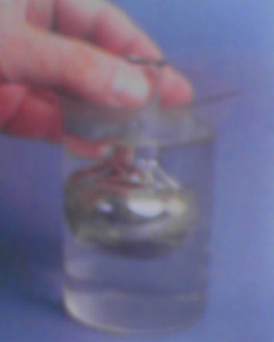
ГЛЮКОЗА. ХИМИЧЕСКИЕ СВОЙСТВА.
Химические свойства обусловлены наличием карбонильной и гидроксильной групп.
КАК МНОГОАТОМНЫЙ СПИРТ:
А). В реакцию этерификации вступает каждая группа –ОН.
Б). С Cu(OH)₂ без tº даёт соли василькового цвета.
2. КАК АЛЬДЕГИД:
Вступает в качественные реакции:
в реакцию «серебряного зеркала» и с Сu(OH)₂ при tº, в
результате которых образуется ГЛЮКОНОВАЯ КИСЛОТА.
(С₅Н₁₁О₅)-С=О + Ag₂O = (С₅Н₁₁О₅)-С=О + 2Ag
Н
ОН

Slide 10
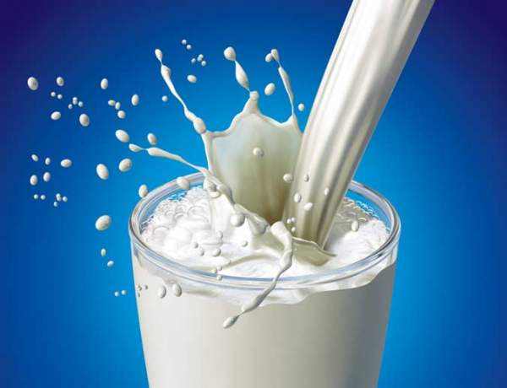
Дисахариды
Дисахари́ды (от di — два, sacchar — сахар) — сложные органические соединения, одна из основных групп углеводов, при гидролизе каждая молекула распадается на две молекулы моносахаридов, являются частным случаем олигосахаридов. По строению дисахариды представляют собой гликозиды, в которых две молекулы моносахаридов соединены друг с другом гликозидной связью, образованной в результате взаимодействия гидроксильных групп (двух полуацетальных или одной полуацетальной и одной спиртовой). В зависимости от строения дисахариды делятся на две группы: восстанавливающие и невосстанавливающие. Например, в молекуле мальтозы у второго остатка моносахарида (глюкозы) имеется свободный полуацетальный гидроксил, придающий данному дисахариду восстанавливающие свойства. Дисахариды наряду с полисахаридами являются одним из основных источников углеводов в рационе человека и животных.

Slide 11
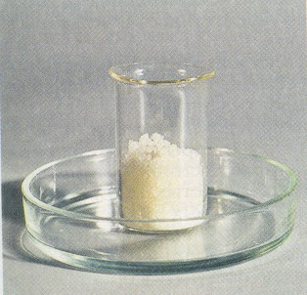
Сахароза
С₁₂Н₂₂О₁₁-свекловичный и
тростниковый сахар (обычный
сахар). Кристаллическое в-во,
без цвета и запаха,Т_{пл.}=185^{о}с,
хорошо растворимо в воде,
намного слаще глюкозы.
Сахароза- многоатомный спирт, но не альдегид. Молекула
сахарозы состоит из соединенных друг с другом остатков
глюкозы и фруктозы.

Slide 12
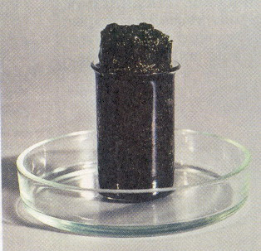

Сахароза. Химические свойства.
При взаимодействии с серной
кислотой легко обугливается и
выделяется углекислый газ.
2. Не окисляется Ag₂O и Cu(OH)₂
3. Основное свойство - ГИДРОЛИЗ:
С₁₂Н₂₂О₁₁+Н₂О = С₆Н₁₂О₆+С₆Н₁₂О₆
глюкоза
фруктоза

Slide 13
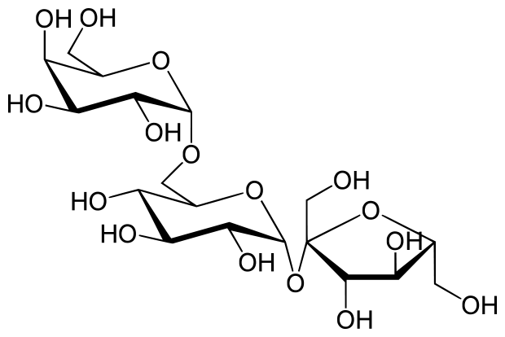
Олигосахариды
О́лигосахари́ды — углеводы, молекулы которых синтезированы из 2 — 10 остатков моносахаридов, соединённых гликозидными связями. Соответственно различают: дисахариды, трисахариды и так далее. Олигосахариды, состоящие из одинаковых моносахаридных остатков, называют гомополисахаридами, а из разных — гетерополисахаридами. Наиболее распространены среди олигосахаридов дисахариды.
Среди природных трисахаридов наиболее распространена рафиноза — невосстанавливающий олигосахарид, содержащий остатки фруктозы, глюкозы и галактозы — в больших количествах содержится в сахарной свёкле и во многих других растениях.

Slide 14
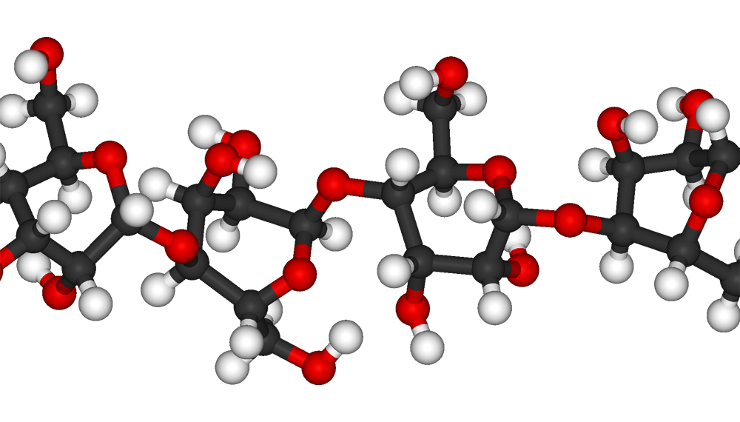
Полисахариды
Полисахари́ды — общее название класса сложных высокомолекулярных углеводов, молекулы которых состоят из десятков, сотен или тысяч мономеров — моносахаридов. С точки зрения общих принципов строения в группе полисахаридов возможно различить гомополисахариды, синтезированные из однотипных моносахаридных единиц и гетерополисахариды, для которых характерно наличие двух или нескольких типов мономерных остатков.

Slide 15
Целлюлоза (от лат. cellula — клетка, то же самое, что клетчатка) — общая формула [С₆Н₇О₂(OH)₃]_{n}, полисахарид; главная составная часть клеточных оболочек всех высших растений.
Целлюлоза – это биополимер, состоящий из остатков глюкозы - ценный источник глюкозы, однако для её расщепления необходим фермент целлюлаза, сравнительно редко встречающийся в природе.
Целлюлоза состоит из остатков молекул глюкозы, которая и образуется при кислотном гидролизе целлюлозы:
(C₆H₁₀O₅)_{n} + nH₂O -> nC₆H₁₂O₆

Slide 16
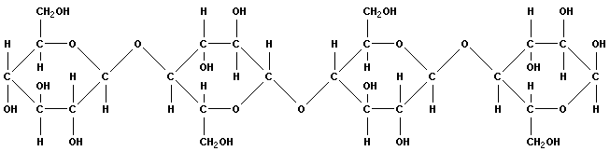
Целлюлоза представляет собой длинные нити, содержащие 300—10 000 остатков глюкозы, без боковых ответвлений. Эти нити соединены между собой множеством водородных связей, что придает целлюлозе большую механическую прочность.

Slide 17
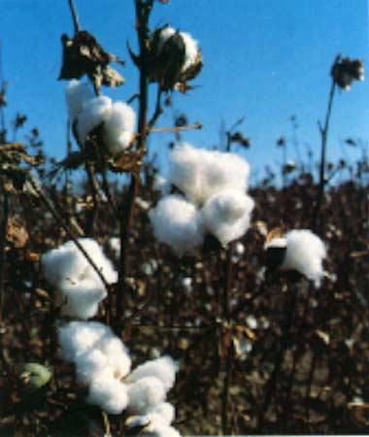
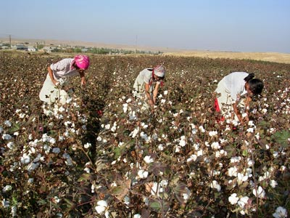
Образование в природе
Почти чистой клетчаткой является хлопок, который идёт на изготовление ткани: в хлопковом волокне содержится до 99,5 % целлюлозы

Slide 18
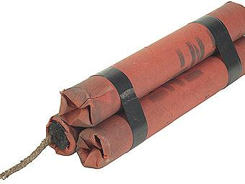
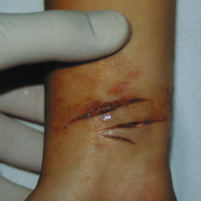
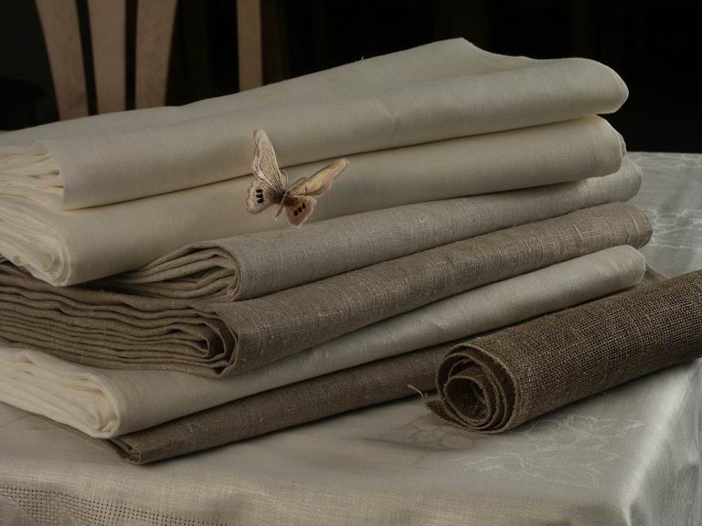
Применение
Из ацетилцеллюлозы получают ацетатный шёлк
Тринитроцеллюлоза (пироксилин) используется как взрывчатое вещество и для производства бездымного пороха.
Динитроцеллюлоза (коллоксилин) применяется для получения коллодия (для создания шрамов и рубцов)

Slide 19
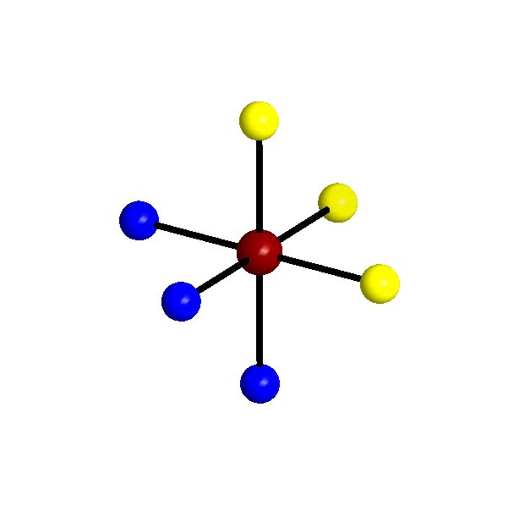
Пространственная изомерия
Изомерия— существование химических соединений (изомеров), одинаковых по составу и молекулярной массе, различающихся по строению или расположению атомов в пространстве и, вследствие этого, по свойствам.
Стереоизомерия моносахаридов: изомер глицеральдегида у которого при проецировании модели на плоскость ОН-группа у асимметричного атома углерода расположена с правой стороны принято считать D-глицеральдегидом, а зеркальное отражение — L-глицеральдегидом. Все изомеры моносахаридов делятся на D- и L- формы по сходству расположения ОН-группы у последнего асимметричного атома углерода возле СН₂ОН-группы (кетозы содержат на один асимметричный атом углерода меньше, чем альдозы с тем же числом атомов углерода). Природные гексозы — глюкоза, фруктоза, манноза и галактоза — по стереохимической конфигурациям относят к соединениям D-ряда.

Slide 20
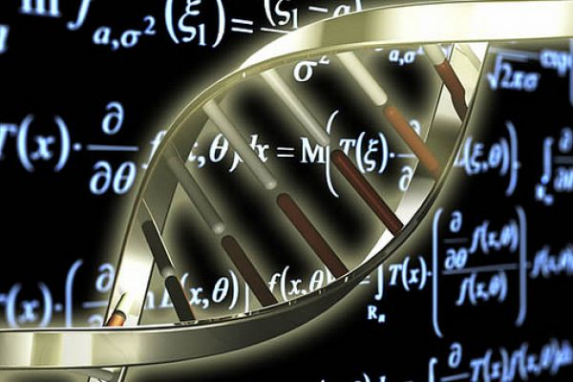
Биологическая роль
В живых организмах углеводы выполняют следующие функции:
Структурная и опорная функции. Углеводы участвуют в построении различных опорных структур. Так целлюлоза является основным структурным компонентом клеточных стенок растений, хитин выполняет аналогичную функцию у грибов, а также обеспечивает жёсткость экзоскелета членистоногих.
Защитная роль у растений. У некоторых растений есть защитные образования (шипы, колючки и др.), состоящие из клеточных стенок мёртвых клеток.
Пластическая функция. Углеводы входят в состав сложных молекул (например, пентозы (рибоза и дезоксирибоза) участвуют в построении АТФ, ДНК и РНК).
Энергетическая функция. Углеводы служат источником энергии: при окислении 1 грамма углеводов выделяются 4,1 ккал энергии и 0,4 г воды.
Запасающая функция. Углеводы выступают в качестве запасных питательных веществ: гликоген у животных, крахмал и инулин— у растений.
Осмотическая функция. Углеводы участвуют в регуляции осмотического давления в организме. Так, в крови содержится 100—110 мг/% глюкозы, от концентрации глюкозы зависит осмотическое давление крови.
Рецепторная функция. Олигосахариды входят в состав воспринимающей части многих клеточных рецепторов или молекул-лигандов.

Slide 21

Обмен
Обмен углеводов в организме человека и высших животных складывается из нескольких процессов:
Гидролиз (расщепление) в желудочно-кишечном тракте полисахаридов и дисахаридов пищи до моносахаридов, с последующим всасыванием из просвета кишки в кровеносное русло.
Гликогеногенез (синтез) и гликогенолиз (распад) гликогена в тканях, в основном в печени.
Аэробный (пентозофосфатный путь окисления глюкозы или пентозный цикл) и анаэробный (без потребления кислорода) гликолиз — пути расщепления глюкозы в организме.
Взаимопревращение гексоз.
Аэробное окисление продукта гликолиза — пирувата (завершающая стадия углеводного обмена).
Глюконеогенез — синтез углеводов из неуглеводистого сырья (пировиноградная, молочная кислота, глицерин, аминокислоты и другие органические соединения).

Slide 22
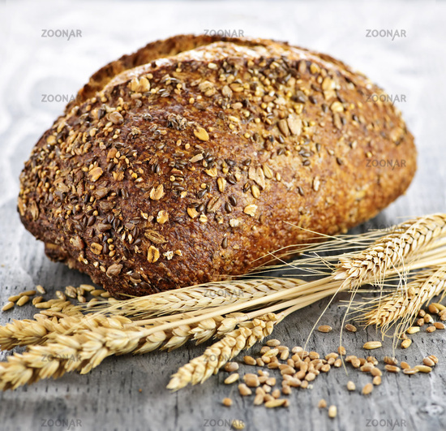
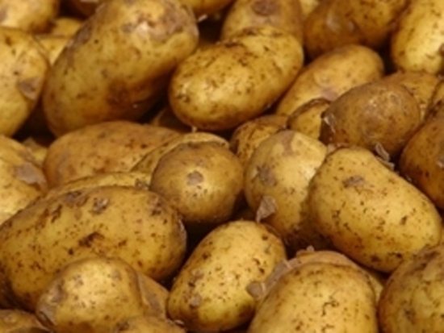
Важнейшие источники
Главными источниками углеводов из пищи являются: хлеб, картофель, макароны, крупы, сладости. Чистым углеводом является сахар. Мёд, в зависимости от своего происхождения, содержит 70—80 % глюкозы и фруктозы.
Для обозначения количества углеводов в пище используется специальная хлебная единица.
К углеводной группе, кроме того, примыкают и плохо перевариваемые человеческим организмом клетчатка и пектины.

Slide 23


